Slide 1
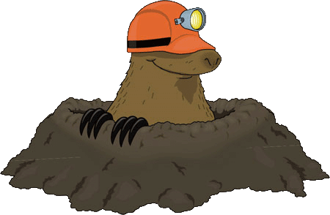
Самые беззубые животные в мире
www.zooclub.ru
Зубы животным необходимы для добывания и измельчения пищи, но некоторые из живых существ вполне обходятся и без зубов или малым их количеством. Неужели зубы для них совсем не важны, или у них есть нечто, заменяющее их?
Notes:
https://zooclub.ru/samye/bezzubye_zhivotnye_v_mire.shtml

Slide 2
ШИНШИЛЛЫ

Slide 3
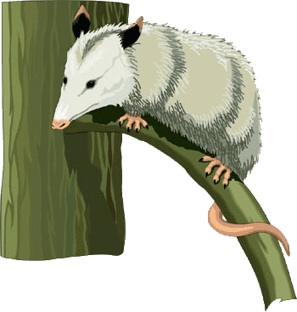
Шиншиллы не могут похвастаться большим количеством зубов, ведь их у них всего 20. У этих небольших зверьком с невероятно мягкой шерстью узкая ротовая полость, по размерам она также невелика и зубов в ней мало (16 коренных и 4 резца), но десны развиты хорошо.
Notes:
http://zooclub.ru/samye/bezzubye_zhivotnye_v_mire.shtml

Slide 4
ЛЕНИВЦЫ

Slide 5
Ленивцы имеют еще меньшее количество зубов – 18. Зубы у них коричневого цвета, не имеют корней и лишены эмали. Также отсутствуют резцы и клыки. Два первых коренных зуба (по одному с каждой стороны) на каждой челюсти имеют клыкоподобный вид, они удлиненные и отделены диастремой от остальных зубов.
Notes:
http://zooclub.ru/samye/bezzubye_zhivotnye_v_mire.shtml

Slide 6
ПЕСЧАНКИ

Slide 7
Песчанка – маленький грызун, внешне похожий на обыкновенную мышь. У каждого вида этих зверьков своя зубная система. Чаще всего у песчанок по 16 зубов. Корни у коренных зубов могут, как присутствовать, так и отсутствовать.
Notes:
http://zooclub.ru/samye/bezzubye_zhivotnye_v_mire.shtml

Slide 8
ВОМБАТЫ

Slide 9
Строение челюсти вомбатов имеет некоторое сходство с челюстями грызунов, так как у вомбатов, как и у них, имеются по два передних резца на обеих челюстях. Среди сумчатых, вомбаты имеют наименьшее число зубов – всего 12.
Notes:
http://zooclub.ru/samye/bezzubye_zhivotnye_v_mire.shtml

Slide 10
ВОДЯНАЯ КРЫСА

Slide 11
Австралийская водяная крыса так же, как и вомбат, имеет число зубов – 12. В ротовой полости этих грызунов располагаются, кроме резцов, коренные зубы, притом за первым крупным коренным зубом следует коренной зуб меньших размеров.
Notes:
http://zooclub.ru/samye/bezzubye_zhivotnye_v_mire.shtml

Slide 12
ЗЕМЛЕРОЙКОВАЯ КРЫСА

Slide 13
Землеройковая крыса, недавно обнаруженная в Индонезии, удивила ученых чрезвычайно малым количеством зубов. Представители нового рода малозубых мышей обладают всего четырьмя видоизмененными резцами, остальные же зубы отсутствуют. Резцы напоминают премоляры, однако они предполагают наличие корней, но резцы этих грызунов их не имеют.
Notes:
http://zooclub.ru/samye/bezzubye_zhivotnye_v_mire.shtml

Slide 14
ИНДИЙСКИЙ ЯЩЕР

Slide 15
Индийские ящеры не пережевывают пищу и не используют зубы для захвата добычи, просто потому что у них вообще нет зубов. Зато они имеют язык, длина которого соответствует практически половине длины их тела (23-25 см). Именно язык используется индийскими ящерами для захвата и проталкивания добычи в глотку.
Notes:
http://zooclub.ru/samye/bezzubye_zhivotnye_v_mire.shtml

Slide 16
ЧЕРЕПАХИ

Slide 17
В ротовой полости древних черепах, некогда населявших нашу планету, имелись зубы. Современные же виды лишены их. Зубы морским и наземным черепахам заменили роговые пластины в виде клюва. Стоит отметить, что челюсти у черепах, особенно морских, очень сильны.
Notes:
http://zooclub.ru/samye/bezzubye_zhivotnye_v_mire.shtml

Slide 18
БЕЗЗУБЫЕ КИТЫ

Slide 19
Само название «Беззубые киты» говорит о нулевом количестве зубов в ротовой полости представителей этого подотряда. Вместо зубов во рту этих животных находится, так называемый, китовый ус. Это роговые пластины, располагающиеся рядами на верхней челюсти и небе. Пластинки имеют разную длину, зависящую от расположения во рту.
Notes:
http://zooclub.ru/samye/bezzubye_zhivotnye_v_mire.shtml

Slide 20
МУРАВЬЕДЫ

Slide 21
Муравьеды тоже беззубые, а их нижняя челюсть длинная, слабая и тонкая. Эти животные питаются преимущественно термитами и муравьями, для добычи которых у них есть длинный и липкий язык. Хоть зубов у муравьеда и нет, перетирать пищу ему помогает пилорический отдел желудка, обладающий сильной мускулатурой.
Notes:
http://zooclub.ru/samye/bezzubye_zhivotnye_v_mire.shtml

Slide 22
Вывод прост: количество и строение зубов непосредственно связано с той пищей, которую употребляют животные. Если в ротовой полости живых существ отсутствуют зубы, значит, в них нет необходимости, или у животных имеется альтернатива.
Notes:
https://zooclub.ru/samye/bezzubye_zhivotnye_v_mire.shtml

